Slide 1
الفصل الحادي عشر
الانكسار والعدسات
الدرس الاول
انكسار الضوء
125
كتاب الطالب

Slide 2
125
كتاب الطالب
انكسار الضوء
انحراف الأشعة الضوئية عند مرورها بالحد الفاصل بين وسطين مختلفين.
زاوية السقوط1 $θ$
وهي الزاوية المحصورة بين العمود المقام واتجاه الشعاع الساقط.
زاوية الانكسار 2 $θ$
وهي الزاوية المحصورة بين العمود المقام واتجاه الشعاع المنكسر.
التالي
الرئــــيسية
السابق

Slide 3
126
كتاب الطالب
قانون سنل في الانكسار
n1sin$θ1=n2sinθ2$
حاصل ضرب معامل انكسار الوسط الأول في جيب زاوية السقوط يساوي حاصل ضرب معامل انكسار الوسط الثاني في جيب زاوية الانكسار.
تطبيق قانون سنل
عندما ينتقل الضوء ينتقل من مادة ذات معامل انكسار قليل إلى مادة معامل انكسارها أكبر ( ( n 1 < n 2 فإن حزمة الضوء تنحرف مقتربة من العمود المقام على السطح الفاصل.
التالي
الرئــــيسية
السابق

Slide 4
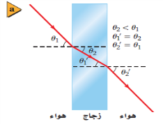
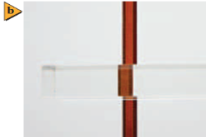
126
كتاب الطالب
عندما ينتقل الضوء ينتقل من مادة ذات معامل انكسار كبير إلى مادة معامل انكسارها أقل ( ( n 2 < n 1 فإن حزمة الضوء تنحرف مبتعدة من العمود المقام على السطح الفاصل.
التالي
الرئــــيسية
السابق

Slide 5
128
كتاب الطالب
النموذج الموجي في الانكسار
λ=v/f
سرعة الضوء في أي وسط V
الطول الموجي للضوء في أي وسط أقصر من الطول الموجي له في الفراغ.
معادلة تربط زاويتي السقوط والانكسار بالطول الموجي للضوء في كل وسط.
التالي
الرئــــيسية
السابق

Slide 6
129
كتاب الطالب
معامل الانكسار
باستخدام خاصية التعدي للمساواة، فإن المعادلتين السابقتين تؤديان إلى المعادلة التالية:
التالي
الرئــــيسية
السابق

Slide 7
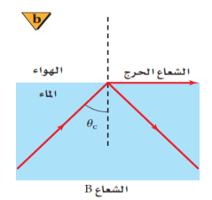
129
كتاب الطالب
الانعكاس الكلي الداخلي
الزاوية الحرجة ᶿc
زاوية تتكون عند زاوية سقوط معينة حيث ينكسر الشعاع على امتداد الحد الفاصل بين الوسطين ،وتكون زاوية الانكسار ° 90
الانعكاس الكلي الداخلي: يحدث عندما ينتقل الضوء من وسط معامل انكساره كبير إلى وسط معامل انكساره أقل ويسقط الضوء على الحد الفاصل بزاوية أكبر من الزاوية الحرجة
التالي
الرئــــيسية
السابق

Slide 8
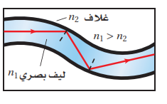
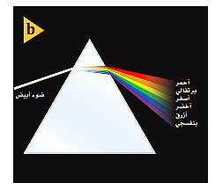
129
كتاب الطالب
تعد الألياف المصرية تطبيقًا تقنيًّا مهمًّا للانعكاس الكلي الداخلي.
تفريق (تحليل) الضوء
التفريق
يحدث عندما يتحلل الضوء الأبيض إلى طيف من الألوان عند مروره خلال منشور زجاجي.
قوس المطر: طيف يتشكل عندما يتفرق ضوء الشمس بفعل قطرات الماء في الغلاف الجوي.
التالي
الرئــــيسية
السابق

Slide 9
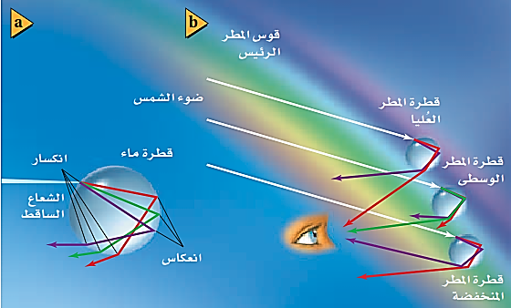
التالي
الرئــــيسية
السابق

Slide 10
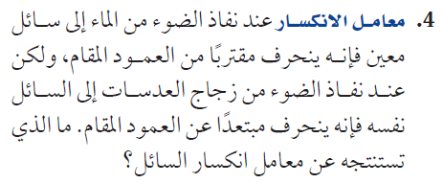
133
كتاب الطالب
الإجابــــــــة

Slide 11
133
كتاب الطالب
الإجابــــــــة

Slide 12
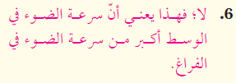
133
كتاب الطالب
الإجابــــــــة

Slide 13
133
كتاب الطالب
الإجابــــــــة

Slide 14
الإجابــــــــة

Slide 15
133
كتاب الطالب
الإجابــــــــة

Slide 16
133
كتاب الطالب
الإجابــــــــة

Slide 17
133
كتاب الطالب
الإجابــــــــة

Slide 18
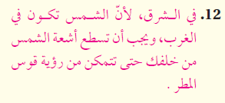
133
كتاب الطالب
الإجابــــــــة

Slide 19
الفصل الحادي عشر
الانكسار والعدسات
الدرس الثاني
العدسات المحدّبة والمقعرّة
134
كتاب الطالب

Slide 20
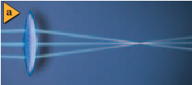
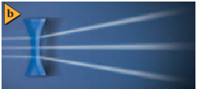
134
كتاب الطالب
أنواع العدسات
العدسة
قطعة من مادة شفافة، مثل الزجاج أو البلاستيك، تستخدم في تجميع الضوء أو تفريقه وتكوين الصور
المحدبة:
تكون أكثر سمكا عند الوسط مما عند الأطراف. وتسمى العدسة المجمِّعة.
المقعرة:
تكون أدق وأرق عند الوسط مما عند الطرفين. وتسمى العدسة المفرِّقة.
التالي
الرئــــيسية
السابق

Slide 21
134
كتاب الطالب
معادلتا العدسة
وتستخدم معادلة التكبير في العدسات الكروية الرقيقة كالتي استخدمت في المرايا الكروية.
التالي
الرئــــيسية
السابق

Slide 22
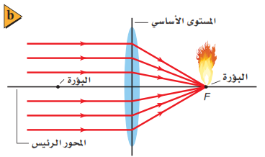
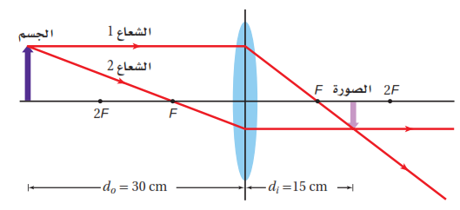
136
كتاب الطالب
العدسات المحدّبة والصور الحقيقية
أشعة الشمس تصل إلى الأرض بصورة متوازية تقريبا. وتتجمع الأشعة بعد انكسارها بوساطة العدسة عند البؤرة F ) ) للعدسة.
مخطّط الأشعة
وفقا لمخطط الأشعة، ستحتاج إلى استخدام شعاعين فقط لتحديد موقع صورة نقطة على جسم
التالي
الرئــــيسية
السابق

Slide 23
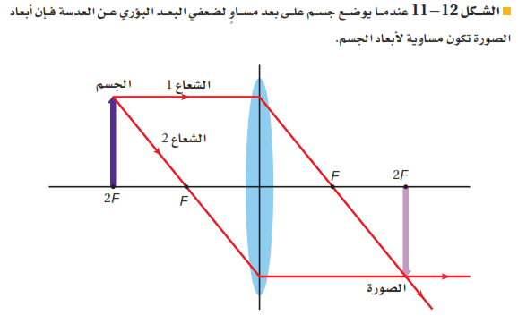
136
كتاب الطالب
حالات تكون الصورة في العدسات
اذا كان الجسم على بعد اكبر من ضعفي البعد البؤري 2F : تكون الصورة حقيقية مقلوبة مصغرة
اذا كان الجسم على بعد مساو لضعف البعد البؤري 2F: تكون الصورة حقيقية مقلوبة مساوية للجسم
التالي
الرئــــيسية
السابق

Slide 24
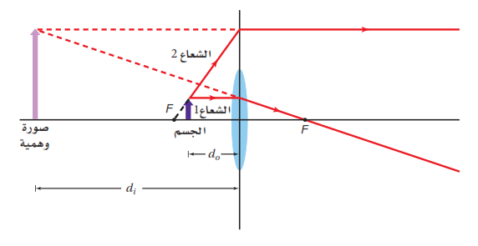
136
كتاب الطالب
إذا كان الجسم بين F و 2F : فإن الصورة ستكون حقيقية مقلوبة مكبرة
العدسات المحدّبة والصور الوهمية
إذا كان الجسم على بعد أقل من F : فإن الصورة ستكون وهمية، ومعتدلة ومكبرة
التالي
الرئــــيسية
السابق

Slide 25
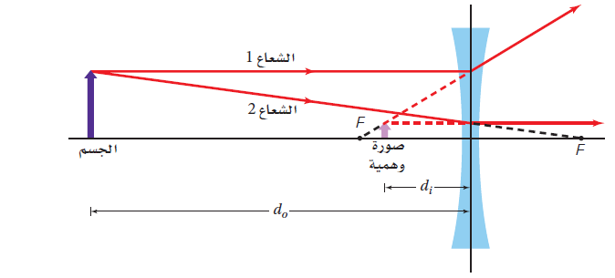
139
كتاب الطالب
العدسة المقعرة
إذا كان الجسم على أي بعد من عدسة مقعرة : فإن الصورة ستكون وهمية معتدلة مصغرة
عيوب العدسات الكروية
الزوغان الكروي
عدم قدرة العدسة الكروية على تجميع الأشعة المتوازية جميعها في نقطة واحدة
التالي
الرئــــيسية
السابق

Slide 26
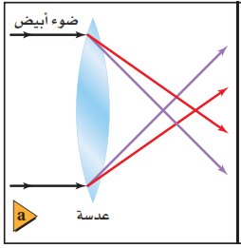
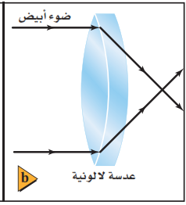
141
كتاب الطالب
الزوغان اللوني
ويظهر الجسم من خلال العدسة محاطا بالألوان.
العدسات اللالونية:
وهي نظام مكون من عدستين أو أكثر، كعدسة محدبة مع عدسة مقعرة لهما معاملا انكسار مختلفين.
وتعمل العدسات اللالونية على تقليل عيب الزوغان اللوني
التالي
الرئــــيسية
السابق

Slide 27
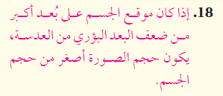
141
كتاب الطالب
الإجابــــــــة

Slide 28
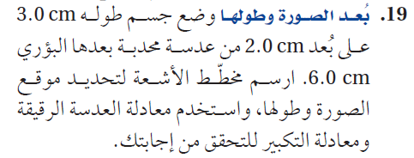
141
كتاب الطالب
الإجابــــــــة

Slide 29
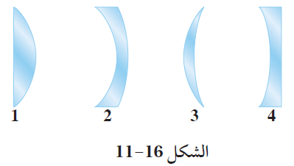
141
كتاب الطالب
الإجابــــــــة

Slide 30
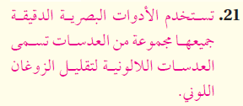
141
كتاب الطالب
الإجابــــــــة

Slide 31
141
كتاب الطالب
الإجابــــــــة

Slide 32
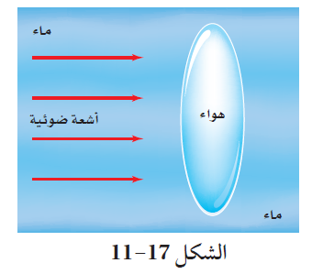
141
كتاب الطالب
الإجابــــــــة

Slide 33
الفصل الحادي عشر
الانكسار والعدسات
الدرس الثالث
تطبيقات العدسات
142
كتاب الطالب

Slide 34
142
كتاب الطالب
العدسات في العينين
ينتقل الضوء المنبعث أو المنعكس عن الجسم إلى داخل العين خلال القرنية.
تكوين الصور
يتجمع الضوء الداخل إلى العين أساسا بوساطة القرنية
العدسة هي المسؤولة عن التجميع الدقيق الذي يسمح لك برؤية الأجسام البعيدة والقريبة بوضوح تام
عندما ترتخي العضلات تتركز صورة الجسم البعيد على الشبكية. وعندما تنقبض العضلات يقل البعد البؤري للعدسة، مما يسمح لصور الأجسام القريبة بأن تتجمع على الشبكية.
التالي
الرئــــيسية
السابق

Slide 35
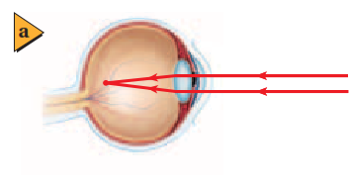
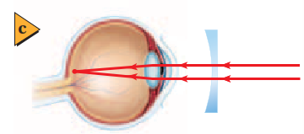
143
كتاب الطالب
قصر النظر
عيب بصري حيث يكون البعد البؤري للعين أقل من البعد البؤري للعين السليمة، مما لا يمكِّنها من تجميع الضوء على الشبكية، فتتكون الصور أمام الشبكية.
قصر النظر
وتستخدم عدسات مقعرة لتصحيح ذلك بتفريق الضوء ، لذا يؤدي ذلك إلى زيادة بعد الصور عن العدسة، وتكوين الصور على الشبكية.
التالي
الرئــــيسية
السابق

Slide 36
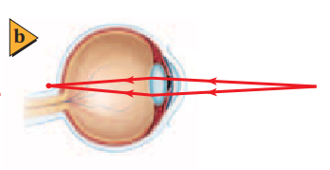
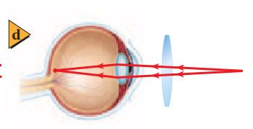
143
كتاب الطالب
طول النظر
عيب بصري حيث يكون البعد البؤري للعين اكبر من البعد البؤري للعين السليمة، مما لا يمكِّنها من تجميع الضوء على الشبكية، فتتكون الصور خلف الشبكية
علاج طول النظر
وتستخدم عدسات محدبة لتصحيح ذلك العيب إذ تكوِّن صورا
وهمية أبعد عن العين من أجسامها ومن ثم تتكون على الشبكية.
التالي
الرئــــيسية
السابق

Slide 37
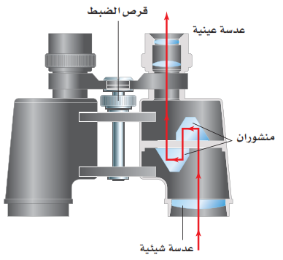
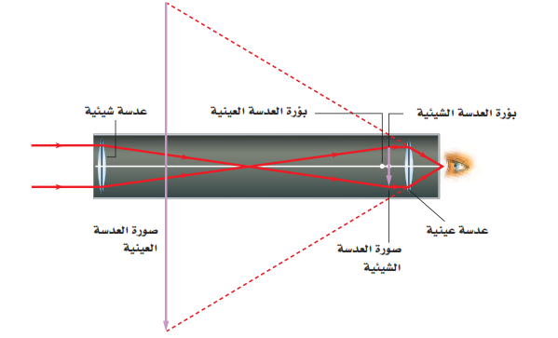
144
كتاب الطالب
التلسكوب (المنظار الفلكي) الكاسر
يستخدم المنظار الفلكي الكاسر العدسات لتقريب الأجسام البعيدة وتكبير صورها.
المنظار
يكوّن المنظار مثل المنظار الفلكي الكاسر صورًا مكبرة للأجسام البعيدة.
التالي
الرئــــيسية
السابق

Slide 38
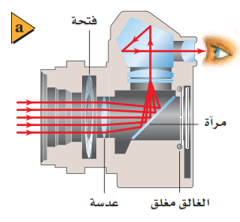
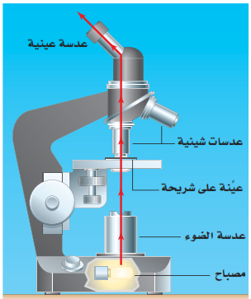
145
كتاب الطالب
آلات التصوير
عندما يحمل الشخص آلة التصوير لالتقاط صورة فإنه يضغط زر الغالق، الذي يرفع المرآة لفترة وجيزة، وبدل أن يتجه الضوء إلى المنشور فإنه ينتقل في خط مستقيم ليكون صورة على الفيلم.
المجهر (الميكروسكوب)
للمجهر عدستان محدبتان مثل المنظار الفلكي، إحداهما شيئية والأخر ى عينية . ويستخدم المجهر في مشاهدة الأجسام الصغيرة
التالي
الرئــــيسية
السابق

Slide 39
145
كتاب الطالب
الإجابــــــــة

Slide 40
145
كتاب الطالب
الإجابــــــــة

Slide 41
145
كتاب الطالب
الإجابــــــــة

Slide 42
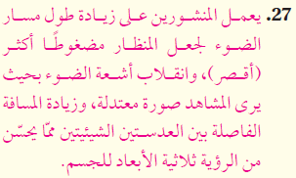
145
كتاب الطالب
الإجابــــــــة

Slide 43
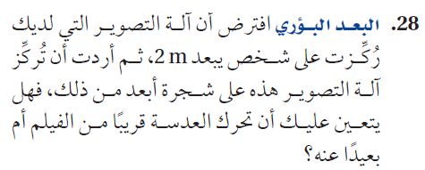
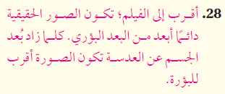
145
كتاب الطالب
الإجابــــــــة

Slide 44
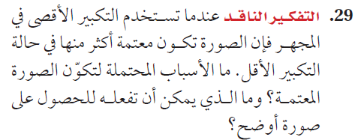
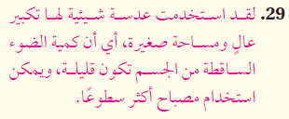
145
كتاب الطالب
الإجابــــــــة

Slide 45
150
كتاب الطالب

Slide 46
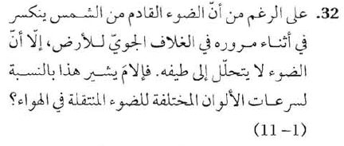
150
كتاب الطالب

Slide 47
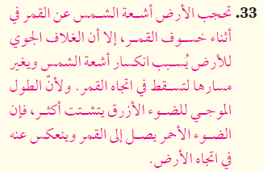
150
كتاب الطالب

Slide 48
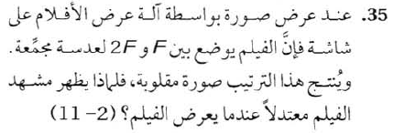
150
كتاب الطالب

Slide 49
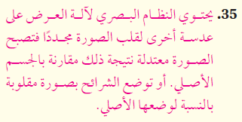
150
كتاب الطالب

Slide 50
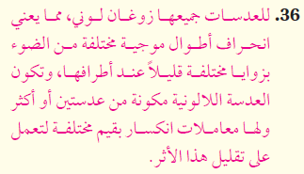
150
كتاب الطالب

Slide 51
150
كتاب الطالب

Slide 52
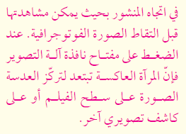
150
كتاب الطالب

Slide 53
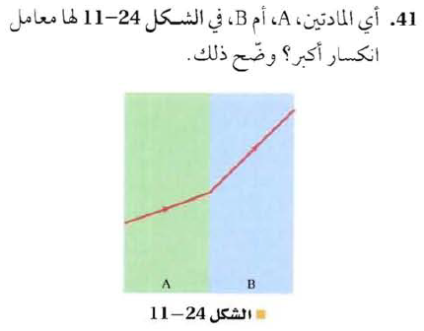
150
كتاب الطالب

Slide 54
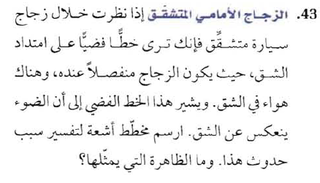
150
كتاب الطالب

Slide 55
150
كتاب الطالب

Slide 56
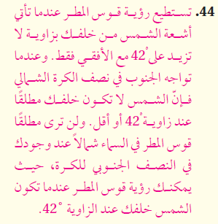
150
كتاب الطالب

Slide 57
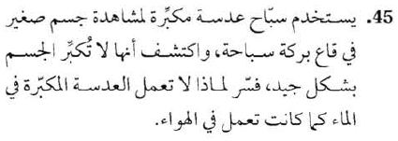
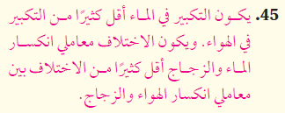
150
كتاب الطالب

Slide 58
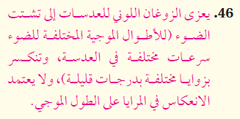
151
كتاب الطالب

Slide 59
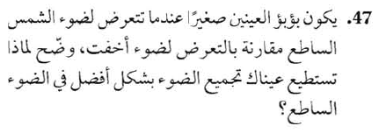
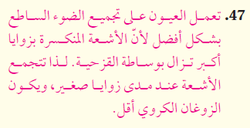
151
كتاب الطالب

Slide 60
151
كتاب الطالب

Slide 61
151
كتاب الطالب

Slide 62
151
كتاب الطالب

Slide 63
151
كتاب الطالب

Slide 64
151
كتاب الطالب

Slide 65
152
كتاب الطالب

Slide 66
152
كتاب الطالب

Slide 67
152
كتاب الطالب

Slide 68
152
كتاب الطالب

Slide 69
152
كتاب الطالب

Slide 70
152
كتاب الطالب

Slide 71
152
كتاب الطالب

Slide 72
152
كتاب الطالب

Slide 73
152
كتاب الطالب

Slide 74
152
كتاب الطالب

Slide 75
153
كتاب الطالب

Slide 76
153
كتاب الطالب

Slide 77
153
كتاب الطالب

Slide 78
153
كتاب الطالب

Slide 79
153
كتاب الطالب

Slide 80
153
كتاب الطالب

Slide 81
153
كتاب الطالب

Slide 82
154
كتاب الطالب

Slide 83
154
كتاب الطالب

Slide 84
154
كتاب الطالب

Slide 85
154
كتاب الطالب

Slide 87
أولا
الاختبار المقنن

